Slide 1
第20屆國家新創獎複審會議
主題：使用光體積描記圖法(Photoplethysmography，PPG)於穿 戴裝置測量生化數值
徵選獎項：臨床新創獎-新創醫療技術
參賽團隊：雙和醫院
報 告 人：盧柏文醫師

Slide 2
參賽案件研發進程資料表
項目 | 內容
研發進程 | 藥物領域：□藥物探索 □候選藥物確認 □動物模式概念驗證 □臨床前試驗 □ IND申請 □臨床試驗 (階段) 醫材領域：□基礎研究/實驗室研究 ■產品雛形試製 □臨床前驗證 □臨床試驗/臨床評估 其他領域：□概念發展 ■產品雛形開發/初步驗證 □產品原型展示/真實環境驗證 □產品上市
已完成技術相關 重要實驗 | 在人體身上（尤其是手指頭部位）確定可以得到不同的光譜與數據波長 不同波長在ＡＩ幫助之下可以判斷出有一定準確度的數值
已取得專利 | 穿戴裝置與應用其上之光強度數據值選用與判讀方法，專利案號：111150853申請中。 美國專利準備中
重要論文 發表 | Utilize selected combining Algorithm for blood pressure measurement in Micro MW-PPG Sensor

Slide 3
報告大綱
參賽標的說明及技術優勢
臨床價值
商化應用
智財保護

Slide 4
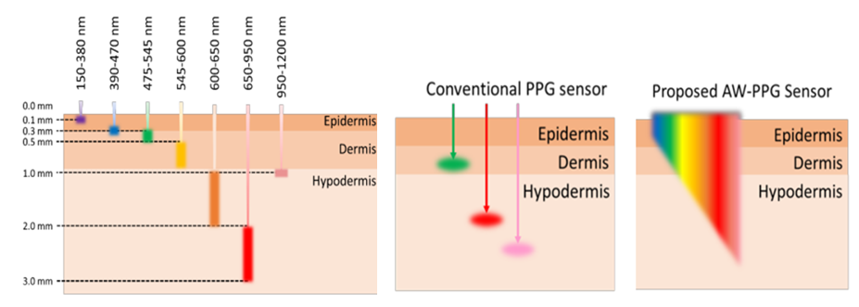
參賽標的說明及技術優勢 - 關鍵特色與創新性
使用量測裝置
繪製全波段光譜
分析及模型訓練
將量測裝置的光源射進手指的皮膚中
量測裝置上的光譜儀吸收反射回來的光線畫出全波段光譜圖
利用全波段光譜圖進行後續分析以及AI模型訓練
PPG是一種非侵入性的光學量測技術，藉由量測光源發射到皮膚反射後光的變化。可以推測心律,血氧,血壓,血糖估測方面，則可檢測到血液中葡萄糖濃度變化對光的吸收和散射的影響，從而推算血糖水平。
本團隊擬用的MWPPG方式，有別於坊間單波長PPG方式，通過多波長的量測得到更全面的數據，更有利於我們開發更加精確的量測裝置。
不同波長的光射進人體皮膚後的滲透深度不同

Slide 5
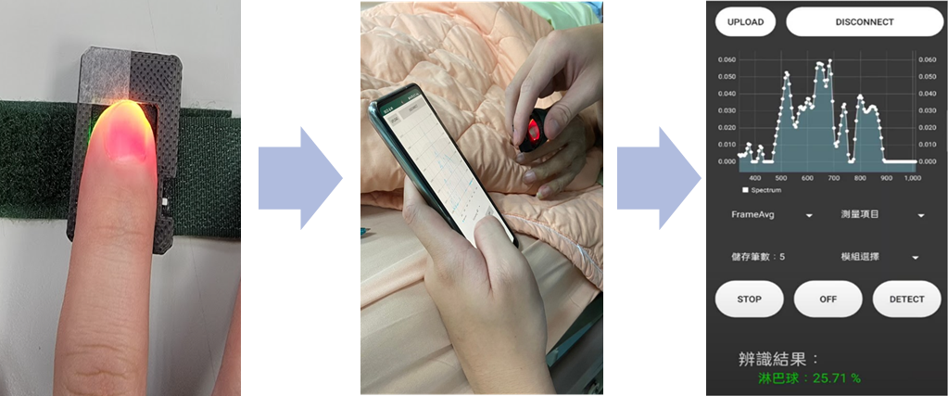
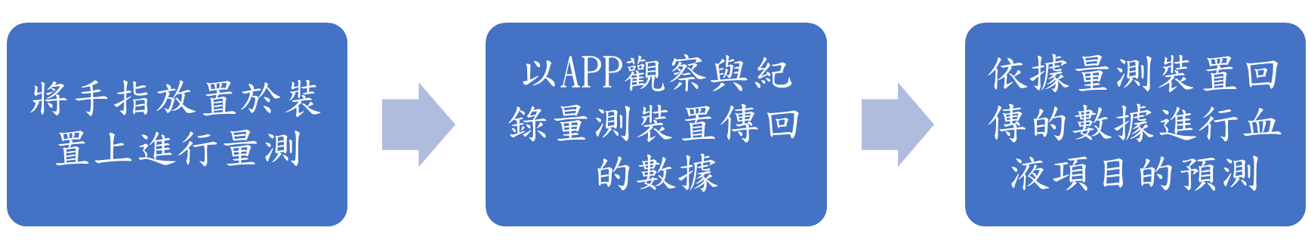
參賽標的說明及技術優勢 - 關鍵特色與創新性
使用者可以觀察到目前的光譜
使用者可以選擇欲測量的血液項目
最後可以看到辨識結果的數值顯示在下方
我們的目標是透過MWPPG技術，結合AI演算法、穿戴式裝置和智慧型手機App，來達成非侵入性地監測人體血液數值，尤其是血糖的數值，讓使用者能夠更加容易注意到自己的身體狀況，從而調整自己的健康管理，並且做到早期偵測並提醒患者接受進一步的治療。

Slide 6
收集的資料有哪些:
血色素
GOT
鈉、鉀
血小板計數
總蛋白量
鈣
磷
血糖
早期發現貧血或高血紅症狀
偵測肝臟疾病或其他相關疾病的徵兆
協助維持身體的水和電解質平衡
發現與血小板相關的疾病，如血小板減少症或血栓形成徵兆
評估肝腎功能和健康狀況徵兆
持續監控骨骼的健康狀況徵兆
協助維護骨骼和牙齒的健康
管理和監控糖尿病的狀況

Slide 7
臨床價值 - 應用價值與效益
降低風險與不適
非侵入性監測技術降低了感染風險，並且對患者來說更加舒適。對於兒童、老年人或對某些醫療程序有恐懼感的人來說，非侵入性監測可以減輕他們的恐懼和不安。
方便性與節省資源
非侵入性監測通常更加簡單和便捷，不需要專業的醫療人員進行操作，也不需要使用昂貴的醫療設備。不僅節省醫療資源，病人也可以在家中自我監控，提高了病人的自我管理能力。
數據收集的全面性
非侵入性監測可以收集到大量的生理數據，這些數據可以幫助醫療專業人員更全面地了解病人的健康狀況，並且可以用於疾病的早期發現和預防。
支援遠程監控
非侵入性監測與遠程醫療照護技術相結合，可以讓醫療專業人員遠程監測病人的健康狀況。這對於住在偏遠地區的病人，或者有長期疾病需要監控的病人來說，是非常有益的。

Slide 8
臨床價值 - 應用價值與效益
肥胖對身體可能造成許多健康上的危害，除了耳熟能詳的糖尿病之外，還包括常見的系統性慢性疾病，例如高血壓、高血脂及冠狀動脈等心血管疾病。同時，肥胖也是造成胰島素阻抗最主要的原因，胰島素阻抗使得體內胰島素過度分泌，胰臟β細胞的負荷也較正常人重，使胰臟功能逐漸耗損，導致糖尿病。因此我們可以了解到，肥胖和糖尿病有密不可分的關係，臨床上對於這種現象稱之為糖胖症。
以下是糖胖症的主要危害：
肥胖
高糖飲食會導致身體能量平衡失調，多餘的糖分轉化為脂肪，導致體重增加。長期肥胖與許多健康問題，如心臟病、二型糖尿病、高血壓等密切相關。
二型糖尿病
高糖攝入與二型糖尿病之間存在著明顯的關聯性。身體對胰島素的反應下降，導致血糖升高。若不加以管理，二型糖尿病可能導致嚴重的併發症，如視力喪失、腎臟疾病和神經系統損傷。
心臟健康問題
糖胖症也與心臟健康問題有關。高糖飲食可能導致高膽固醇水平和高血壓，增加心臟病和中風的風險。
肝臟問題
高糖飲食可能導致脂肪在肝臟中積聚，稱為脂肪肝病。脂肪肝病在長期內可能進展為更嚴重的肝臟問題，如肝纖維化和肝硬化。
此時我們的技術，對於那些受糖胖症困擾的人來說可能是一個革命性的工具。我們的技術可以做到以下幾點：
提供個人化的血糖管理
我們的技術能夠幫助用戶實時監測血糖水平，讓他們更好地了解自己的身體狀況。這有助於用戶採取更健康的飲食和生活方式，以減少高糖攝入的風險。
預防和管理二型糖尿病
通過提供血糖數據和相關建議，我們的技術有助於用戶更早地識別潛在的二型糖尿病風險，並幫助他們制定有效的預防和管理計劃。
改善飲食和生活習慣
我們的App可以根據用戶的血糖數據提供個人化的飲食建議和運動計劃，從而幫助用戶改善飲食和生活習慣，減少高糖攝入。

Slide 9
臨床價值
我們的MWPPG技術採用完全非侵入性的方式進行血糖監測，只需將裝置夾在手指上，就能輕鬆完成血糖測量，無需任何扎針過程。使用者可以隨時佩戴和移除裝置，這提供了更多的彈性和自由，且不需要擔心耗材更換的問題。

Slide 10
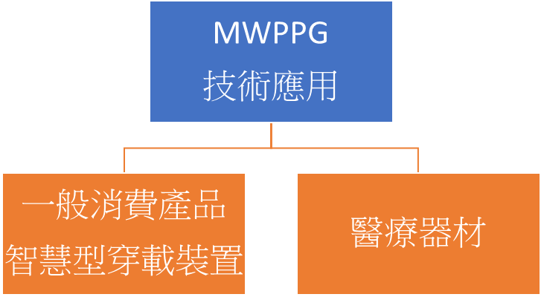
商化應用 - PartA 一般消費產品智慧穿戴裝置
為了成功擴散這項產品，我們需要聚焦於以下策略，以吸引更多早期用戶
一般消費產品智慧穿戴裝置
即時而精確的血糖監測： 我們的技術首要優勢在於即時性和精確性。我們的裝置能夠即時提供準確的血糖數據，這對於糖尿病患者和擁有健康意識的人來說至關重要。我們將著重於這一優點，並透過它來吸引那些希望在日常生活中更好地掌握自己健康狀況的用戶。
手機App的個人化健康建議： 我們將智慧穿戴裝置與手機App緊密結合。提供數據存儲和管理功能，並根據使用者的個人健康數據生成個人化的建議。這包括飲食、運動、藥物管理等方面的建議，幫助使用者了解自己的健康狀況，以及進行適當的調整。藉此吸引更多關心自身健康的人，我們的產品不僅僅是一個測量裝置，還是一個全面的健康管理工具。
數據分析和視覺化： 除了提供即時監測和個人化建議外，我們的App還將提供數據分析和視覺化功能。這意味著用戶可以輕鬆追蹤他們的健康趨勢，看到他們的血糖變化，並了解它們如何受到飲食和運動的影響。這種數據的視覺化呈現將有助於用戶更好地理解他們的健康情況，並激發他們更加積極地參與健康管理。
Part-A
Part-B

Slide 11
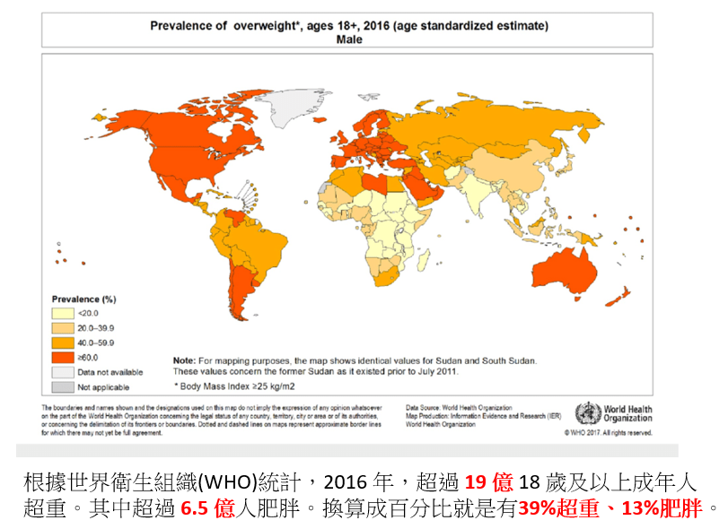
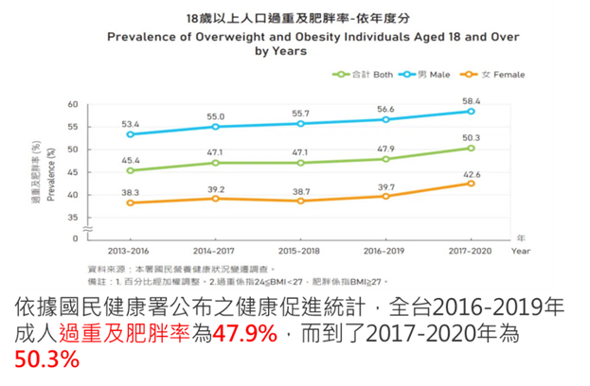
商化應用 - PartA 一般消費產品智慧穿戴裝置
(要寫出多少人接受測試跟準確度)
在一般消費產品方面，全台有超過五成成年人過重，也就是大約有超過900萬人(根據中華民國統計資訊網資料,將2022年全台20歲以上成年人口乘以50%後得出)過重的環境背景下，我們旨在研發藉由MWPPG技術，結合AI演算法、穿戴式裝置和智慧型手機App，通過非侵入性的方式監測人體血液數值，以協助使用者更容易關注自身身體狀況。
目前團隊經IRB試驗已收集超過100人次，數千筆的光譜數據資料，並已將數據投入進行AI模型訓練，其中在血糖項目有平均七成的準確率，其他各項血液項目中也有大約六七成準確率的項目。

Slide 12
商化應用 - PartB 醫療器材
在醫療領域中，傳統的血糖檢測方法通常需要使用針頭進行抽血與採樣，這對患者來說常伴隨著疼痛和不適感。然而，我們的技術作為醫療器材的一種創新的解決方案，擁有顯著的優勢，主要體現在以下幾個方面：
醫療器材
非侵入性的血糖測量： 我們採用非侵入性的方式進行血糖測量，無需使用針頭。這不僅減輕了患者的不適感和痛苦，還降低了感染風險，對於需要頻繁測量血糖的患者來說，這一優勢十分重要。
即時監測和數據反饋： 我們使醫療機構和醫護人員能夠實時監測患者的血糖數值。這不僅有助於及時掌握患者的病情變化，還能夠根據數據結果調整治療方案。這種即時性的監測和數據反饋有助於提高醫療效率，確保患者得到最適切的治療。
慢性疾病管理的關鍵工具： 這項技術的應用對於慢性疾病管理具有巨大的潛力。患者可以輕鬆追蹤他們的血糖趨勢，了解它們如何受到飲食和運動的影響。這種數據的視覺化呈現有助於患者更好地管理他們的健康，減輕醫療負擔，提供更好的生活品質。
Part-A
Part-B

Slide 13
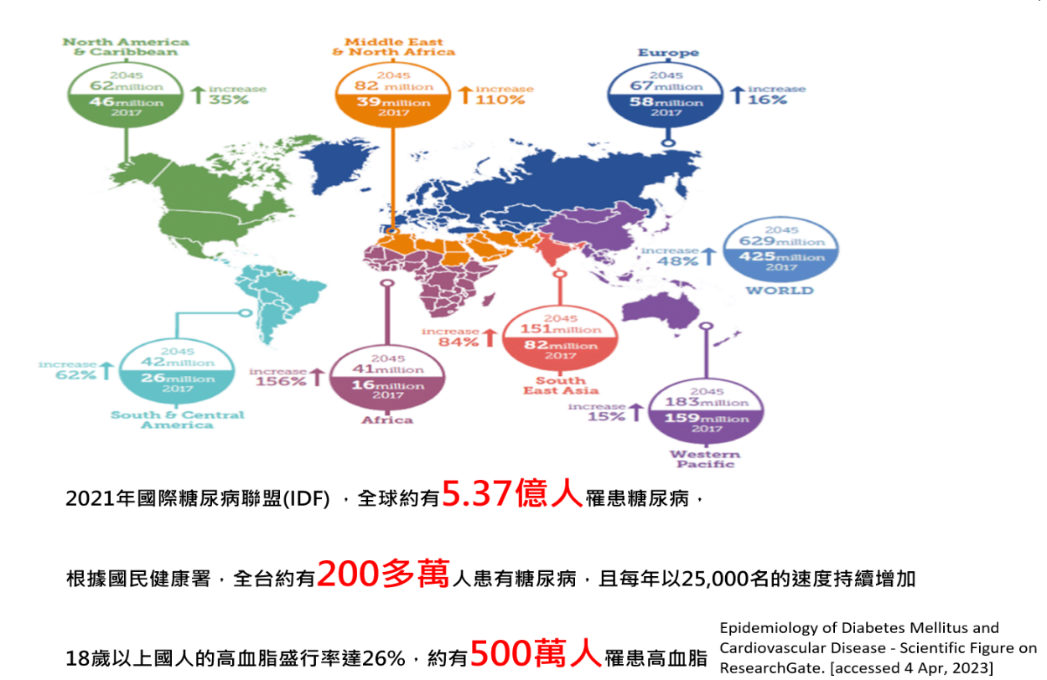
商化應用 - PartB 醫療器材
在醫療器材方面，全台有超過200萬人患有糖尿病，約500萬人患有高血脂，這突顯了我們研發醫療器材的迫切需求。我們的目標是透過MWPPG技術，結合AI演算法、穿戴式裝置和智慧型手機App，以非侵入性的方式監測人體血液數值，特別是血糖數值。醫護人員能夠實時監測患者的血糖數值，並根據數據結果調整治療方案，提高治療效果。
適應症
糖尿病患者： 我們的技術特別適用於糖尿病患者。對於那些需要頻繁測量血糖的人來說，非侵入性測量方式能夠顯著減輕病患的不適感，同時提供即時血糖數據，有助於更好地管理血糖水平。
慢性疾病患者： 非侵入性的血糖監測技術對於需要長期追蹤的慢性疾病患者，尤其重要。藉由提供穩定的、長期的血糖監測，幫助患者的疾病管理和治療計劃的調整。
醫療機構和醫護人員： 除了適用於個體病患外，還可以應用於醫療機構和醫護人員。使他們能夠實時監測患者的血糖數值，這在緊急情況下至關重要。

Slide 14
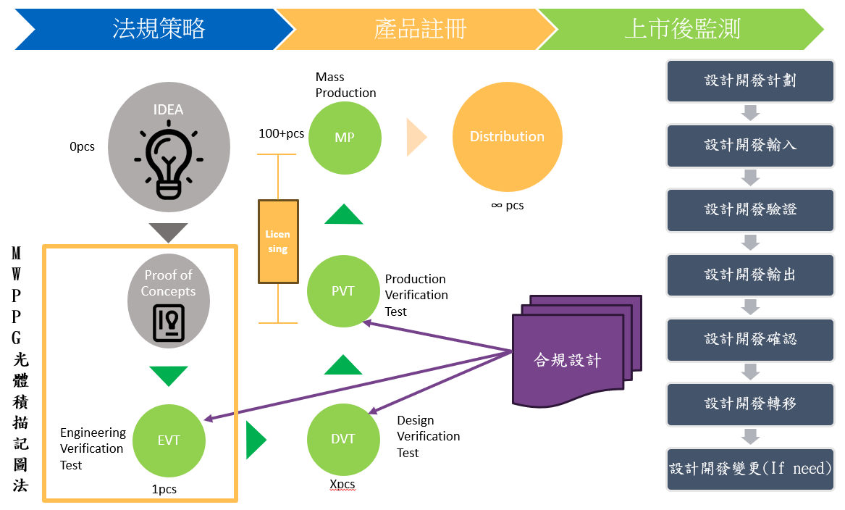
商化應用 - 商化可行性評估
目前的量測裝置以及行動醫療手機App已有初步原型並利用於醫院IRB實驗收集數據，其中最重要的光譜儀感測晶片為與本團隊的合作公司NanoLamda共同研發生產，考慮到與NanoLamda的合作，我們已經確定了光譜儀感測晶片的供應和生產。這個合作夥伴關係為我們提供了關鍵的技術支持和原材料供應，進一步確保了產製量測裝置的可行性。
隨著有了固定的合作廠商後，我們也會部分授權我們的技術，並進行晶片的量產，讓我們可以朝著發展醫療器材的方向繼續前進
(有固定合作廠商，也部分授權我們技術也量產晶片，可以接著發展醫療器材)
隨著我們產量的增加，我們也將尋找能夠進行技術轉移的合作夥伴。這些合作夥伴可能是具有相關技術專長的公司或機構，提供額外的技術支援，包括改良設計、優化生產流程以及提供相關設備和技術解決方案，協助我們將研發成果轉化為實際的商業產品，從而擴大我們的產品供應鏈，確保原材料的穩定供應。

Slide 15
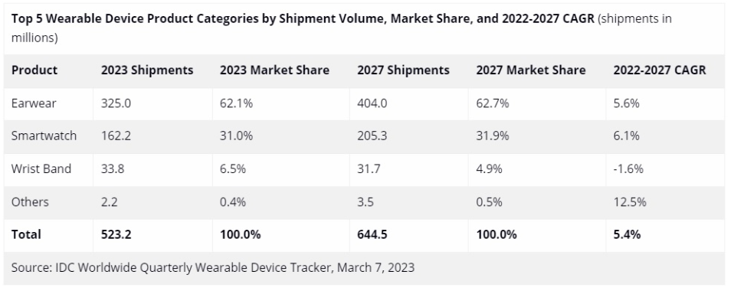
商化應用 - 商化收益模式與可行性評估
我們打算將MWPPG技術應用於智慧型手錶的生產線，這將使智慧型手錶具備血糖等血液監測功能。這個策略將為智慧型手錶增加更多實用功能，吸引更多關注健康的消費者。同時，我們也將進入新的市場，成為健康科技領域的領先者，這將為我們的技術帶來更廣闊的應用前景和商機。

Slide 16
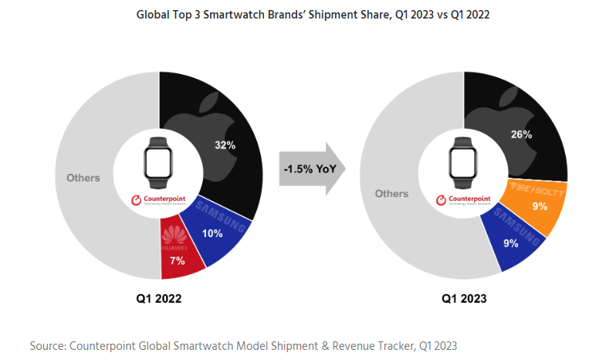
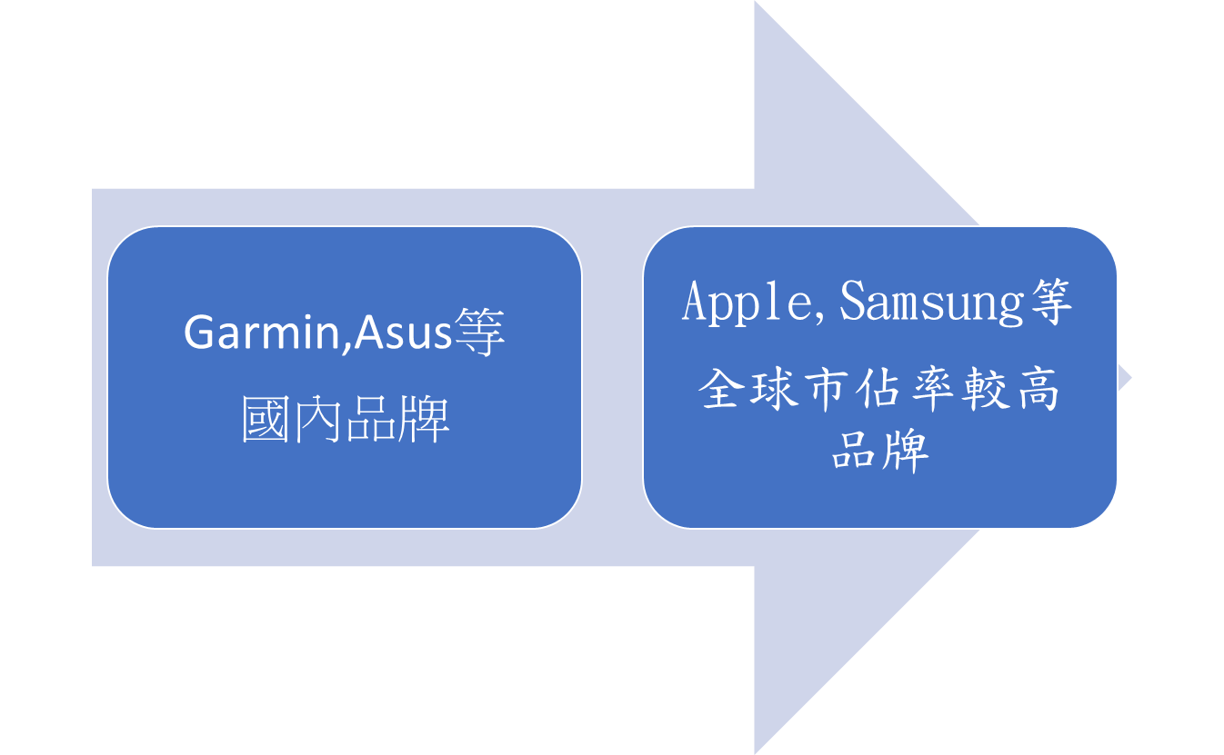
商化應用 - 商化收益模式與可行性評估
要表現出市佔率的圖表跟市場
我們計劃先與國內主要智慧型手錶廠商合作，例如Garmin或Asus等，進行技術整合和產品開發。通過與這些知名品牌的合作，我們的MWPPG技術將能夠被應用到他們的智慧型手錶生產線中，使得這些手錶不僅具有傳統的功能，更添增了血糖等血液監測功能，成為一款集健康監測和智慧生活於一體的全方位產品。
隨後，我們打算擴大合作範圍，與全球主要智慧型手錶品牌進行合作，其中包括蘋果(Apple)、三星(Samsung)等知名品牌。這些全球領先的智慧型手錶品牌擁有龐大的用戶群，並在全球市場佔據重要地位，與他們的合作將為我們帶來更大的市場機遇和影響力。

Slide 17
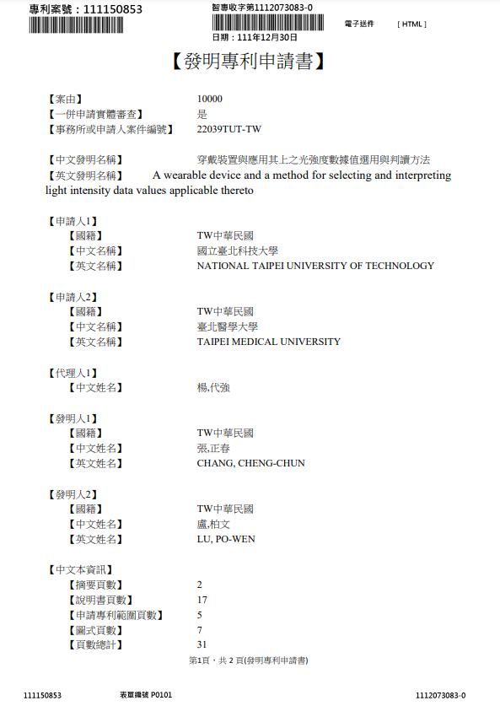
智財保護

Slide 18
智財保護
量測技術專利申請
營業秘密保護
專案管理工具
我們已針對量測技術申請專利，而後續也會繼續針對我們的機構在台灣申請新的專利，並且申請美國專利來保護演算法，進而保護我們的重要技術與研發成果。
我們也採取了一系列的保密措施，確保我們的技術和商業機密不會外洩。這包括透過Google Drive限制知識的訪問權限、簽署保密協議以及建立內部保密文化等，藉此有效地保護我們的研發成果和商業模式。
我們使用Redmine作為我們的專案管理工具。幫助我們更有效地組織和追踪我們的研發項目。它提供了一個集中化的平台，讓我們的團隊成員可以輕鬆地查看項目進度、任務分配和工作時間，並支援文檔管理、問題跟踪和討論區功能，幫助提高工作效率。

Slide 19
使用者資料保護
加密傳輸
資料加密存儲
多因素身份驗證
定期備份
SSL/TLS 來加密資料在網際網路上的傳輸，確保資料在傳送過程中不被竊取
AES 或其他加密演算法來加密資料，並確保只有授權的人員能夠解密。
除了密碼外，還需要另一個或多個身份驗證因素（例如短信驗證碼、生物辨識等）來存取資料。
定期將資料備份到另一地點，以防資料丟失。

Slide 20
使用者資料保護
設定資料存取權限
定期審計和監控
更新和修補軟體
資料異地存儲
確保只有需要的人員可以存取資料，設有不同級別的存取權限
定期檢查系統日誌，查看是否有任何不正常或可疑的活動。
確保所有軟體（包括作業系統和第三方應用程式）都是最新的，並且已經修補所有已知的安全漏洞。
使用不同的地理位置存儲資料副本，以防災害或其他突發事件導致資料中心損壞。

Slide 21
總結 – 未來規劃
概念驗證
產品試產
技術移轉
2023
2024
2025
原型開發和測試
市場需求評估
產品專利申請
潛在投資者與合作夥伴溝通
技術最佳化
生產流程方式的建立
持續的技術改進
尋找技術移轉廠商
潛在合作夥伴尋找和建立
拓展技術應用範疇
跨領域技術移轉
長期可持續發展

Slide 22
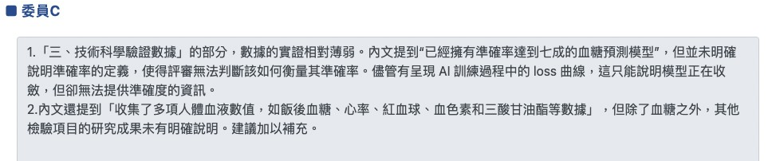
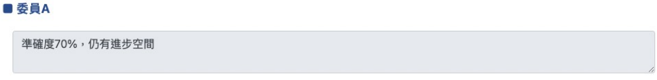
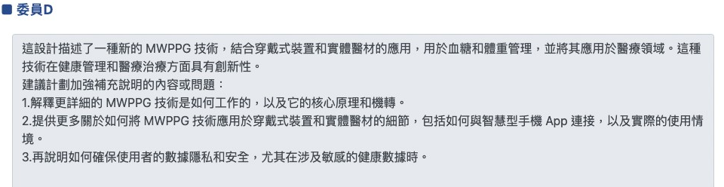
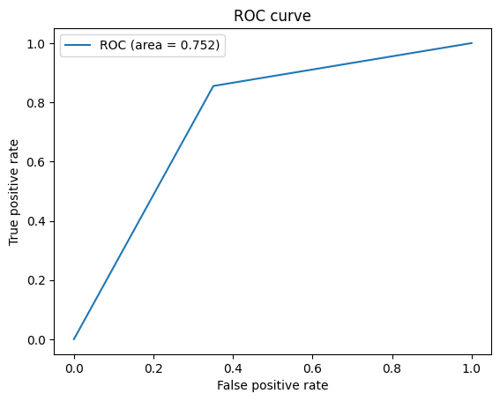
委員審查意見回覆
目前仍在持續新增受測者收集光譜數據資料，並藉由實際案例的數據持續擴充資料庫，來幫助我們訓練出在各項目都能更加準確的模型。
1.我們透過不同月份於不同醫院、不同人群所採集的數據，分別建立了訓練集與測試集，並進行交叉驗證，最後藉由混淆矩陣與ROC曲線來判斷模型準確度。
2.多項血液項目已有將準確率彙整加入在簡報第11頁，準確率的判斷方式也是與血糖相同，我們仍在努力於擴充資料庫的同時尋找更好的模型訓練方法來增進我們的模型準確率，並使其能夠適應於更廣泛的資料與實際情況。
1. MWPPG技術基於光在不同波長下在組織中的吸收和散射特性進行量測，而血液的流動是由心臟的搏動驅動的，皮膚下的血流量隨時間變化。MWPPG技術使用多個不同波長的光源和相應的光感測器，來檢測光的吸收和散射變化。
另外血液中的血紅素對不同波長的光有不同的吸收特性。MWPPG技術便通過比較不同波長下的光密度變化來進行量測。
２. 目前裝置的原型可以參考簡報第6頁，透過我們設計的APP，經由藍芽連接上量測裝置後，只要將手指放置於裝置上並按下手機上的開始，便可以接收裝置回傳的光譜資料，並可對選擇的血液項目進行量測。
預測值 真實值 | 正常 | 異常
正常 | 50 | 27
異常 | 77 | 455

Slide 23
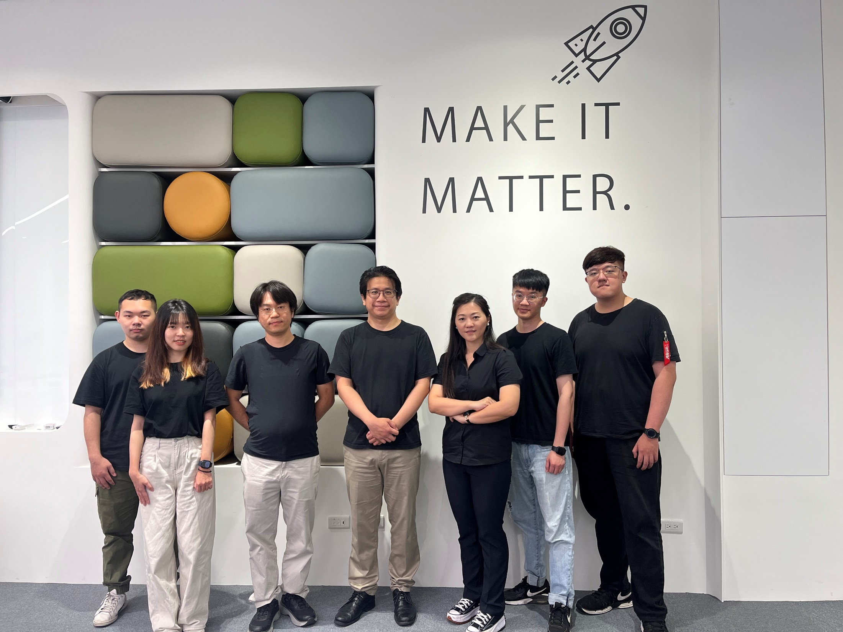

THANK YOU
FOR LISTENING

